Slide 1
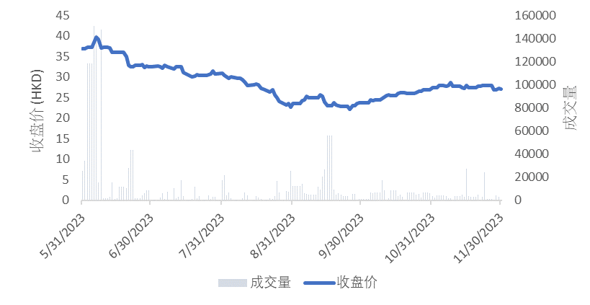
心玮医疗 (6609.HK) 近6个月公司股价走势
股票代号 | 6609.HK | 换手率 | 0.01%
股价 (HKD) | 27.15 (11/30) | 52周高/低 (HKD) | 46.85/22.00
市值 (HKD) | 10.54 亿 | 近30天涨幅 | -0.91%
市净率 | 0.87 | 市盈率 | N/A
资本市场洞见
西部证券评论看好在加大县级医院发展以及政府对国产器械大力扶持的背景下，高端医疗设备板块的发展前景。从长期来看，医保控费和常态化集采将会持续，企业需要选择新的品种，并充分抓住临床需求。总体来看，随着医疗资源进一步下沉的行业趋势和政府对国产器械的大力扶持，预计到2024年，高端医疗设备行业将保持高景气。此外，考虑到2021年至2023年该板块的回调幅度较大，其估值具有较高的性价比。
广发证券评论认为，创新是推动医疗器械企业未来发展的关键因素之一。这些企业的核心研发力量持续增强，近五年的研发复合年增长率保持在20%以上，并且已经成功推出了有壁垒有看点的新产品。随着国产器械产品力的提升和海外市场的拓展，医疗器械企业出海势在必行。剔除新冠相关企业，国内医疗器械企业的海外收入占比已经较疫情前上了一个台阶，机构预计未来随着国产器械产品力的提升和海外渠道的拓展，国产器械在国际舞台上的影响力将越来越强。

Slide 2
公司新闻及媒体报道
研讨共进步，交流促发展 | 心玮医疗助力两岸神经介入学术交流
“第五届台湾神经放射线医学会进阶论坛”于2023年11月18-19日，在台北市士林万丽酒店召开。本论坛是台湾地区神经介入领域影响力最大的一场盛会，会议邀请了两岸知名专家共同参与。 心玮医疗协同邀请浙江大学医学院附属第一医院徐子奇教授、南宁市第二人民医院李通教授、中国医科大学附属第四医院高连波教授、郑州大学第一附属医院徐浩文教授，分享卒中诊疗经验，促进两岸神经介入的共同发展。
登陆欧盟！心玮捕星颅内取栓支架（Captor）获欧盟MDR认证！
上海心玮医疗科技股份有限公司“捕星颅内取栓支架”于近日获得MDR认证（Medical Devices Regulation (EU) 2017/745，简称“MDR”）。率先填补了三类神经介入取栓产品在欧盟市场MDR认证的空白（非遗留器械）。 此次获得欧盟MDR认证，标志着心玮医疗已经建立了符合欧盟MDR法规要求的质量管理体系，公司生产的取栓支架产品可满足欧盟医疗器械法规的要求，具备欧盟市场最新的准入条件，可以在认可欧盟医疗器械法规的区域范围内进行销售。
炽骋纵横 融汇贯通 | 琅炽静脉腔内射频闭合系列产品炽热上市！
双喜临门！心玮医疗自主研发的琅炽一次性使用静脉腔内射频闭合导管（国械注准20233011551）及静脉腔内射频闭合发生器（国械注准20233011590）分别于2023年10月26日、11月2日先后获国家药品监督管理局批准上市。随着此次琅炽系列产品的获批，心玮为下肢大隐静脉曲张射频消融治疗提供更多选择。
神介丝路 | 心玮医疗参加国际科学与实践大会暨中亚-中国高端生物医药展览会国际科学与实践大会暨中亚-中国高端生物医药展览会是中亚地区重要的科学应用专业会议之一，心玮医疗作为中国创新介入器械的先行者，致力于提高创新医疗技术的可及性，携神经介入、全心治疗、外周介入解决方案及计算机辅助技术参加此次展览，把科技最新成果和学术研究经验分享给海外。
12月持续 | 心玮医疗(6609.HK)线上非交易性路演
如有需要可以通过回复此邮件：heartcare@icaasia.com 跟公司预约线上交流会议及公司调研。

